Slide 1
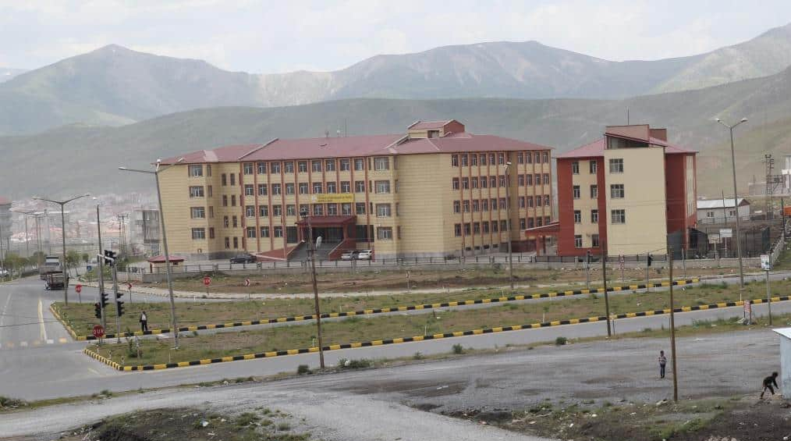
TATVAN ATATÜRK MESLEKİ VE TEKNİK ANADOLU LİSESİ

Slide 2
Vizyonumuz; Kurumumuz Sağlık Hizmetleri alanında uluslararası arenadaki uygulamalar paralelindeki gelişmelere göre kendisine yön veren ve eğitim anlayışı geliştiren bir vizyona sahiptir.
Misyonumuz; yüksek standartlı, kaliteli sağlık eğitimi vererek hasta memnuniyetini en üst seviyeye çıkarmak. Tüm paydaşlarımızın haklarına saygı duymak ortak bir sinerji oluşturmak. İnsanlığa, çevreye ve evrensel değerlere olan sorumluluklarımızı yerine getirmek adına sorumlu ve başarılı öğrenciler yetiştirerek asıl hedef olan sağlık meslek alanındaki eleman ihtiyacını karşılamak ve dolayısıyla insan yaşamının ve sağlığının kalitesini en üst düzeye çıkartmaktır.

Slide 3
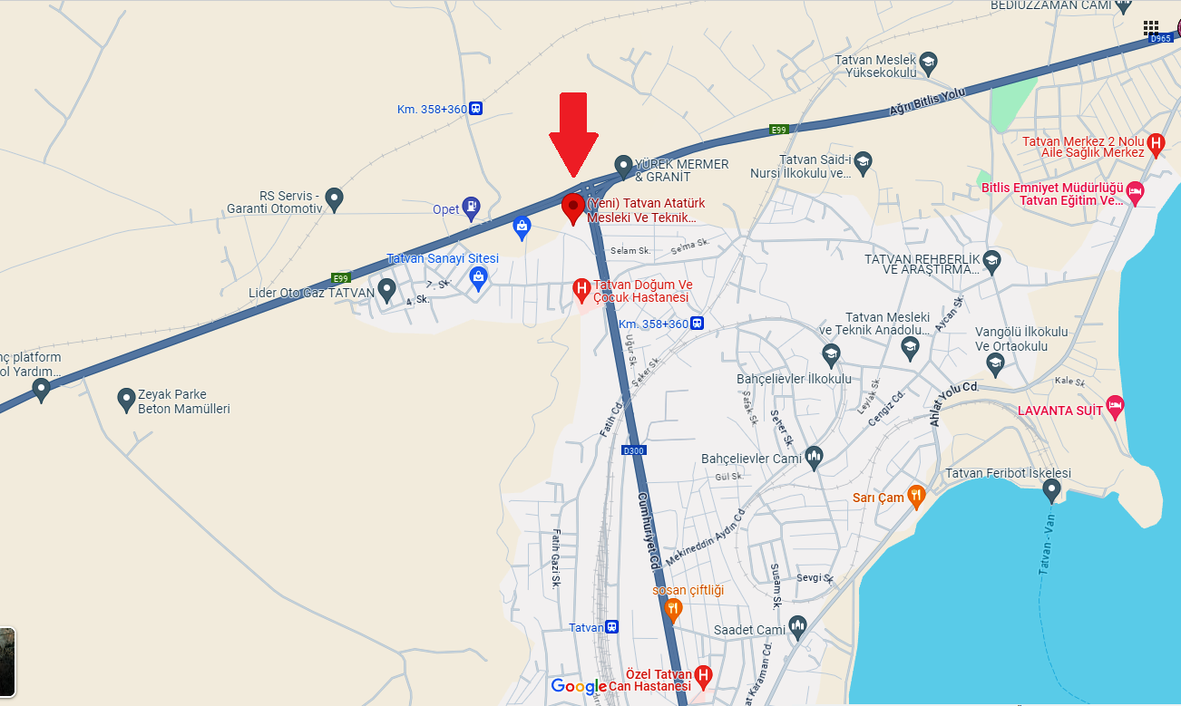
Okulumuzun Konumu

Slide 4
2013 yılına kadar düz lise olarak öğretime devam eden okulumuz 2013 yılı Eylül ayında kademeli olarak Atatürk Anadolu Sağlık Meslek Lisesi’ne dönüştürülmüş, 2014 yılında Sağlık Hizmetleri alanında eğitim veren Mesleki ve Teknik Anadolu Lisesi olarak eğitime devam etmiştir. 2015 yılında Fatih Mahallesinde 24 derslikli 4 katlı 10.000 m2 alanı olan okul binası tamamlanarak yeni binasına taşınmıştır. Halen yeni binasında 168 öğrenci kapasiteli erkek pansiyonu ve okul olarak eğitim-öğretime devam etmektedir. Erkek pansiyonumuz 2011 yılında hizmete açılmıştır
Tatvan Atatürk MTAL; derslikler ve pansiyon olmak üzere iki(2) bölümden oluşmaktadır. Binanın 4. katında 136 koltuklu çok amaçlı bir salon, zemin katında spor aletlerinin bulunduğu spor salonu ve ayrıca 400 m2 büyüklüğünde zemin katta Beden Eğitimi derslerinde kullanılan spor odası bulunmaktadır.
Okulumuzda 1 program ve 3 dal uygulanmaktadır.

Slide 5
Okulumuzun Fiziki Yapı Ve İmkanları (Video)

Slide 6
Öğretmen : 17
Öğrenci : 345
Derslik : 10
Konferans Salonu : 1
Toplantı Salonu : 1
Çok Amaçlı Salon : 1
Mesleki Uygulama Laboratuvarı : 1
Kimya Laboratuvarı : 1
Fizik Laboratuvarı : 1
BT Sınıfı : 1
Resim Sınıfı : 1
Kütüphane : 1
Kütüphane Kitap Sayısı : 1488
Yemekhane : 1
Revir: 2
Öğretim Şekli : Normal Ders Başlama : 08:00 Ders Bitiş: 16:55
Isınma : Kalorifer
Yabancı Dil : İngilizce
Ulaşım : Şehir içi ulaşım
İl/İlçe Merkezine Uzaklık : 3 Km
Kontenjan Bilgileri : 68
Taban-Tavan Puan Bilgileri :
Diploma Puanı 78 ve üzeri (2022) Diploma Puanı 87 ve üzeri (2023)
Başarılar :
2015/2016 SNSG Afiş Kategorisi İl Birinciliği, Karikatür Kategorisi İl İkinciliği 2016/2017 SNSG Karikatür Yarışması İl İkinciliği, Afiş Kategorisi İl Birinciliği 24 Kasım Öğretmenler Günü Resim Yarışması İlçe Birinciliği(2017/2018), Pakistan Büyükelçiliği Resim Yarışması İl Birinciliği ve Mansiyon(2017/2018) 2018/2019 Bitlis Liselerarası Futbol Turnuvası İl İkinciliği

Slide 7
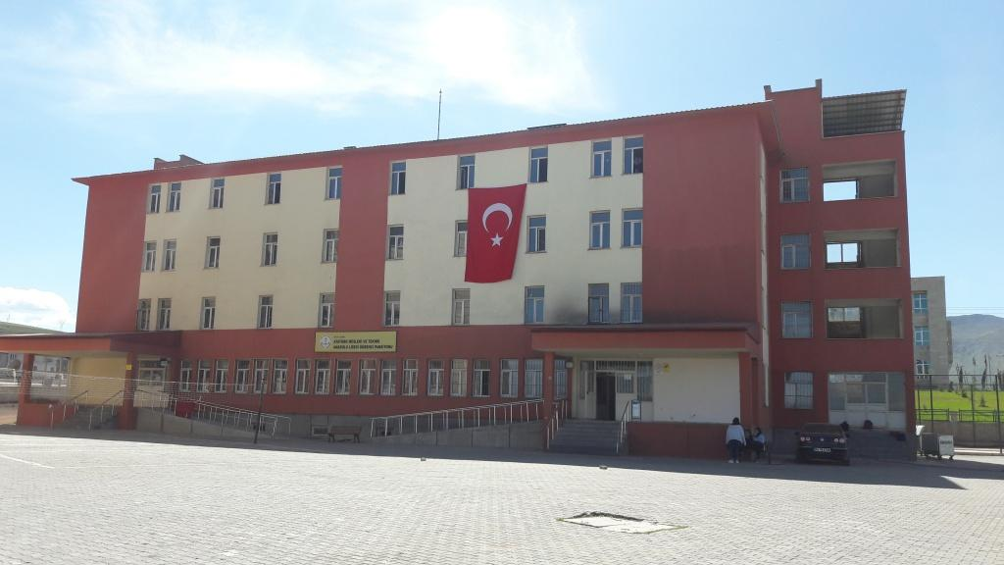
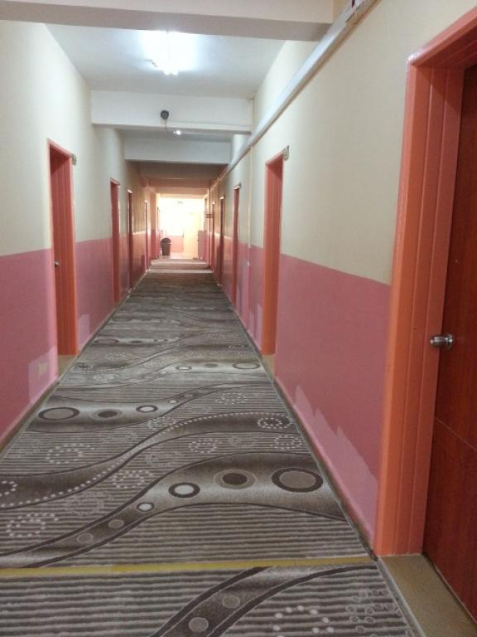
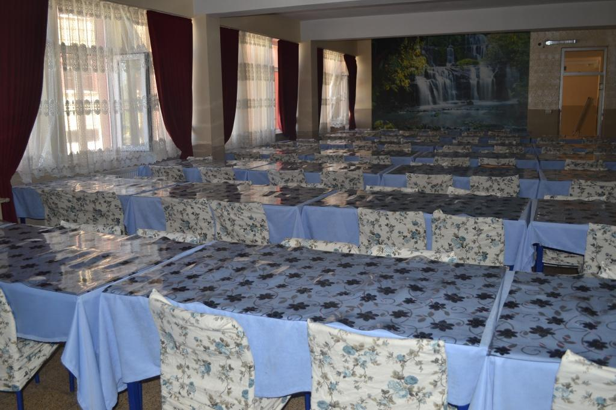
Okul Pansiyonumuzdan Kareler

Slide 8
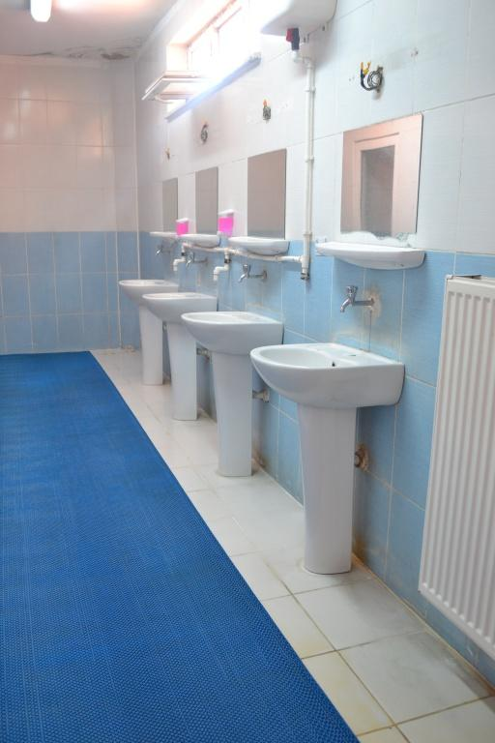
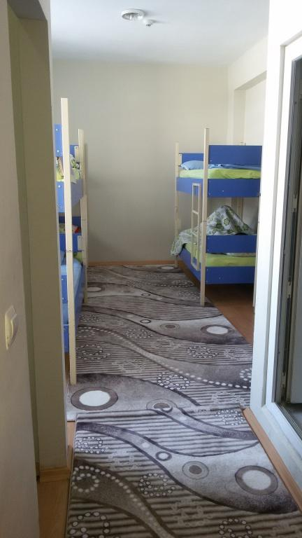
Okul Pansiyonumuzdan Kareler

Slide 9
Sağlık Alanında Çalışanların;
Üst Düzeyde Genel Yeteneğe Sahip,
Biyoloji Bilimine İlgili Ve Bu Alanda Başarılı,
İnsanlara Yardım Etmeyi Seven,
Sorumluluk Duygusu Yüksek,
Çabuk Ve Doğru Karar Verebilen,
Tertipli, Tedbirli, Şefkatli, Sevecen, Empati Kurabilen, Sağlıklı, Dayanıklı Ve Soğukkanlı Kimseler Olmaları Gerekir.

Slide 10
Okulumuzda 3 Dalda Öğrenci Yetiştirilmektedir;
Hemşire Yardımcılığı,
Ebe Yardımcılığı,
Sağlık Bakım Teknisyeni.

Slide 11
Hastane Uygulamaları;
9, 10 ve 11. Sınıfta Hastanelere Beceri Eğitimine (Staj) Gidilmez.
12. Sınıfta Haftada 24 Saat (3 Gün) Hastanelerde Beceri Eğitimi (Staj) Görülür.

Slide 12
Başarıyla Mezun Öğrenciler Nerelerde Çalışır?
Resmi Veya Özel Hastanelerde
Aile Sağlığı Merkezlerinde
Polikliniklerde
Özel Tıp Merkezlerinde
Üniversite Hastanelerinde
Tüm Sağlık Kurumlarında Çalışırlar.

